Slide 1
Seconde 8
Module 5
M. FELT

Slide 2
Module 5: Espace
Objectifs:
  Géométrie dans l’espace
  Géométrie plane

Slide 3
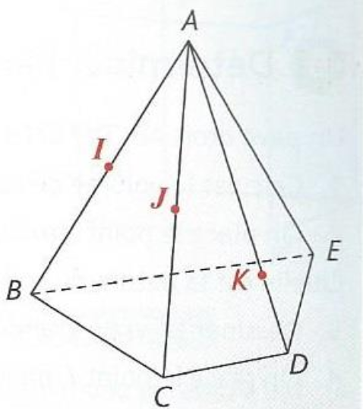

Activité:
  ABCDE est une pyramide, donc la base BCDE est un
  quadrilatère tel que les droites (BC) et (DE) ne sont pas parallèles.
  I est le milieu de [AB] et J celui de [AC].
  K est un point du segment [AD] tel que $AK=\frac{3}{4} AD.$
  Déterminer la position relative des droites (IJ) et (BC).
  Déterminer la position relative des droites (JK) et (CD).
  Déterminer l’intersection de la droite (JK) et du plan (BCD).
  Déterminer l’intersection des plans (ABC) et (ADE).
  1. On se place dans le plan (ABC). En utilisant le théorème des milieux dans le triangle ABC, on peut affirmer que les droites (IJ) et (BC) sont parallèles.
  2. On se place dans le plan (ACD).
  Les droites (JK) et (CD) sont sécantes. Elles se coupent au point Q.
  3. La droite (JK) coupe la droite (CD) en Q. (JK) et (JQ) sont confondues.
  J n’est pas un point du plan (BCD) donc (JQ) n’est pas parallèle au plan (BCD) et donc l’intersection de la droite (JQ) et du plan (BCD) est un point.
  Le point Q est à la fois un point de la droite (JQ) et du plan (BCD).
  Q est donc l’intersection de la droite (JK) et du plan (BCD).
  4. Le point A est commun aux plans (ABC) et (ADE).
  Ces deux plans ne sont donc pas parallèles, sinon ils seraient confondus.
  De plus, les droites (BC) et (DE) situées dans le même plan (BCD)
  sont sécantes: on appelle R leur point d’intersection.
  Le point R est dans le plan (BCD) et aussi dans le plan (ADE)
  ( puisqu’il appartient à la droite (DE) ).
  L’intersection des plans (ABC) et (ADE) est la droite (AR).
Q
x
R
x

Slide 4
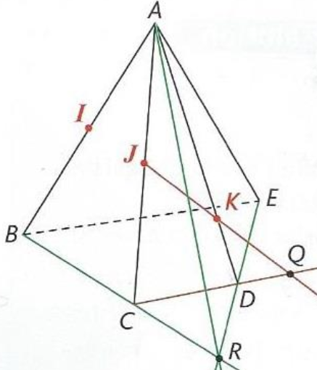
Correction:
  On se place dans le plan (ABC). En utilisant le théorème des milieux dans le triangle ABC, on peut affirmer que les droites (IJ) et (BC) sont parallèles.
  On se place dans le plan (ACD).
  Les droites (JK) et (CD) sont sécantes. Elles se coupent au point Q.
  La droite (JK) coupe la droite (CD) en Q. (JK) et (JQ) sont confondues.
  J n’est pas un point du plan (BCD) donc (JQ) n’est pas parallèle au plan (BCD)
  et donc l’intersection de la droite (JQ) et du plan (BCD) est un point.
  Le point Q est à la fois un point de la droite (JQ) et du plan (BCD).
  Q est donc l’intersection de la droite (JK) et du plan (BCD).
  Le point A est commun aux plans (ABC) et (ADE).
  Ces deux plans ne sont donc pas parallèles, sinon ils seraient confondus.
  De plus, les droites (BC) et (DE) situées dans le même plan (BCD)
  sont sécantes: on appelle R leur point d’intersection.
  Le point R est dans le plan (BCD) et aussi dans le plan (ADE)
  ( puisqu’il appartient à la droite (DE) ).
  L’intersection des plans (ABC) et (ADE) est la droite (AR).

Slide 5
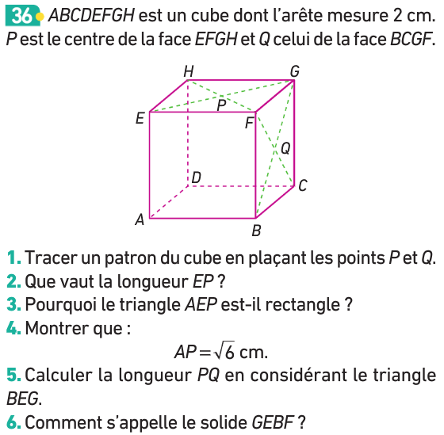
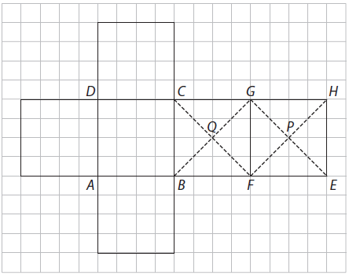

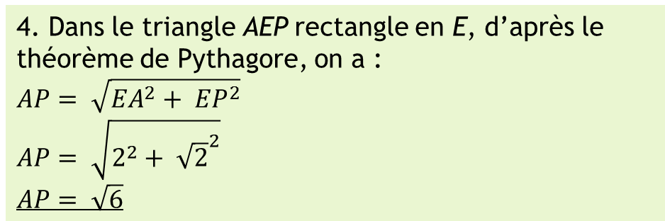
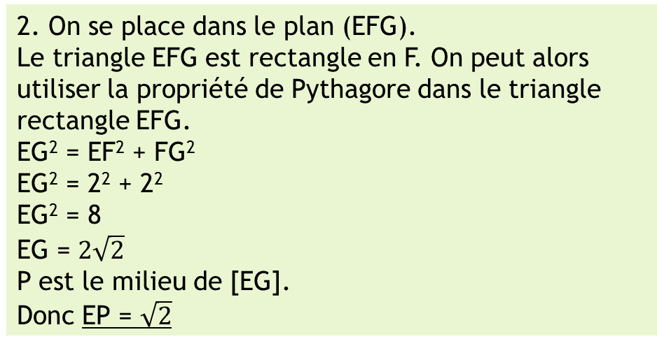
Activité:
  Exercice 36 page 324:
2. On se place dans le plan (EFG).
Le triangle EFG est rectangle en F. On peut alors utiliser la propriété de Pythagore dans le triangle rectangle EFG.
EG² = EF² + FG²
EG² = 2² + 2²
EG² = 8
EG = $2\sqrt{2}$
P est le milieu de [EG].
Donc EP = $\sqrt{2}$
3. Les plans (ABE) et (EFG) sont perpendiculaires,
donc toute droite appartenant à un des deux plans
est orthogonale à toute droite appartenant à l’autre
plan. De plus, les droites (EG) et (AE) sont sécantes
en E, elles sont donc perpendiculaires et le triangle
AEG est rectangle en E.
4. Dans le triangle AEP rectangle en E, d’après le
théorème de Pythagore, on a :
$$AP= \sqrt{{EA}^{2}+ {EP}^{2}}$$
$$AP= \sqrt{2^{2}+ {\sqrt{2}}^{2}}$$
$$AP= \sqrt{6}$$
5. Dans le triangle BEG, le point P est le milieu du segment [EG] et le point Q est le milieu du segment [GB] (car les diagonales d’un carré se coupent en leur milieu), donc, d’après le théorème de la droite des milieux :
$$PQ=\frac{EB}{2}$$
$$PQ=\frac{2\sqrt{2}}{2}$$
$$PQ= \sqrt{2}$$
6. Le solide GEBF est un tétraèdre.

Slide 6

Module 5: Espace
Objectifs:
  Géométrie dans l’espace
  Géométrie plane

